Slide 1

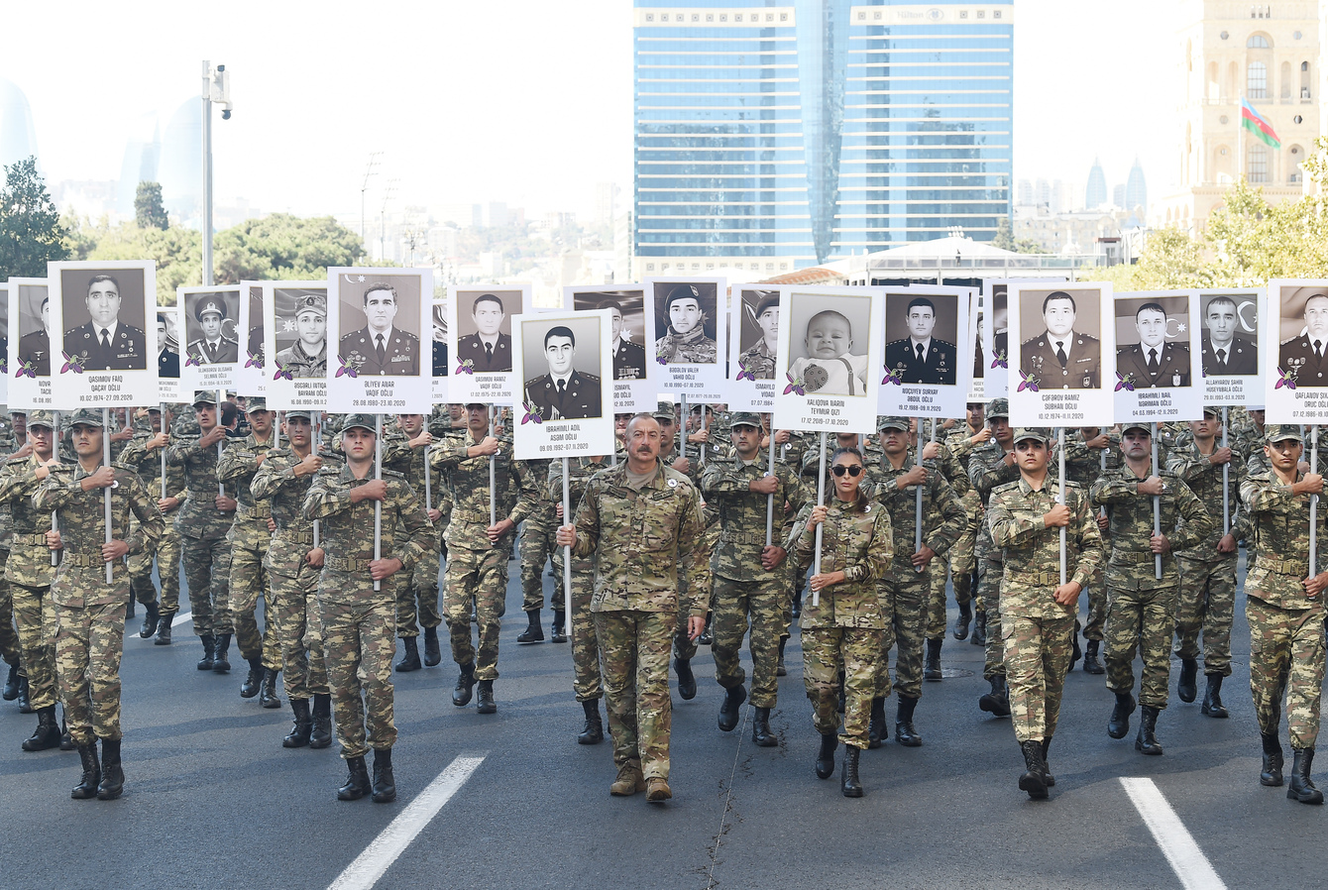


27 sentyabr
Anım Günü
Dərin
hörmətlə anırıq!!!

Slide 2
https://www.anl.az/down/meqale/iki_sahil/2025/sentyabr/964127.htm

Slide 3
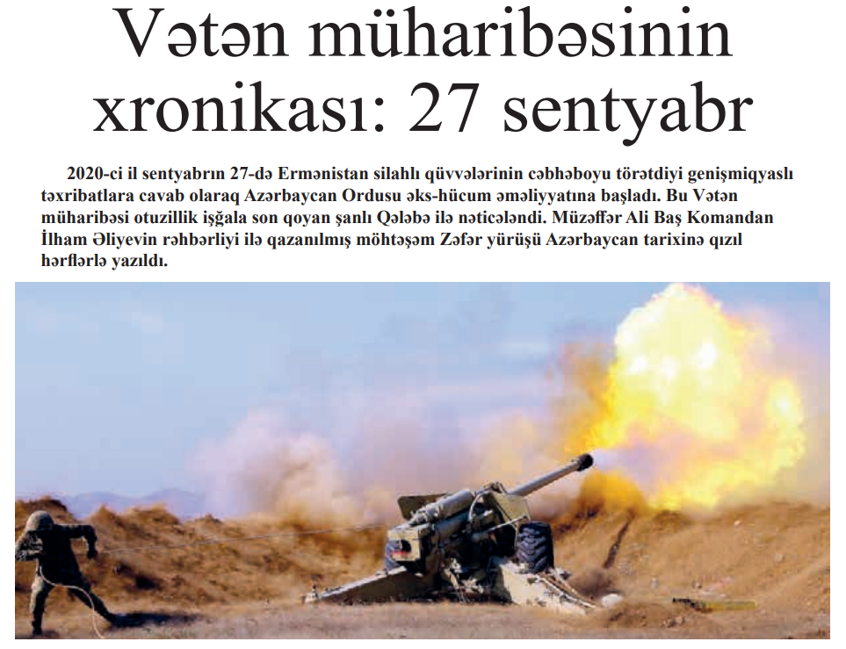
https://www.anl.az/down/meqale/xalqqazeti/2024/sentyabr/911318(meqale).pdf

Slide 4

https://www.anl.az/down/meqale/respublika/2024/sentyabr/911650(meqale).pdf

